Slide 1
DISCUSSION AUTOUR DE L’INDUCTION EN ANESTHESIE PEDIATRIQUE

Slide 2
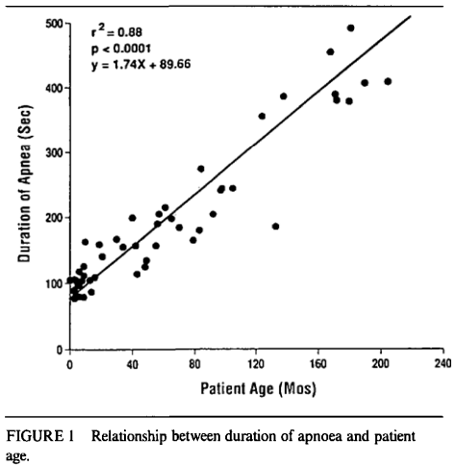
RAPPELS GENERAUX
RESPIRATOIRE
CRF moins importante que l’adulte = risque de désaturation plus important (importance PréO2 et reventilation rapide)
↗ compliance thoracique + ↘ compliance pulmonaire basse = risque d’atélectasies plus important = ↘ CRF (importance PEP)
ventilation alvéolaire > 100 mL/kg/min vs. 60 mL/kg/min chez l’adulte (importance de la FR)
Patel R et al. Can J Anaesth 1994

Slide 3
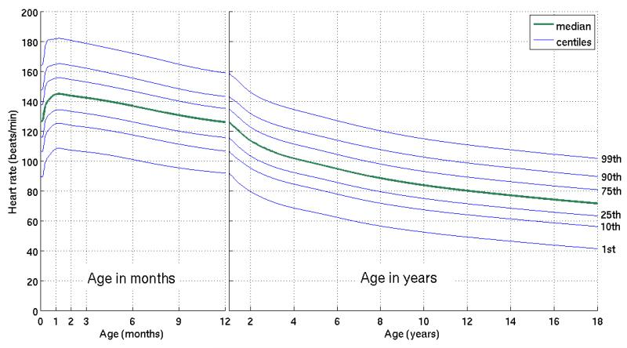
RAPPELS GENERAUX
HEMODYNAMIQUE
peu d’adaptabilité du VES, débit cardiaque dépendant de la FC ++ (éviter les bradycardies ++, éviter les α-mimétiques purs, atropine toujours prête)
Fleming S et al. Lancet 2011

Slide 4
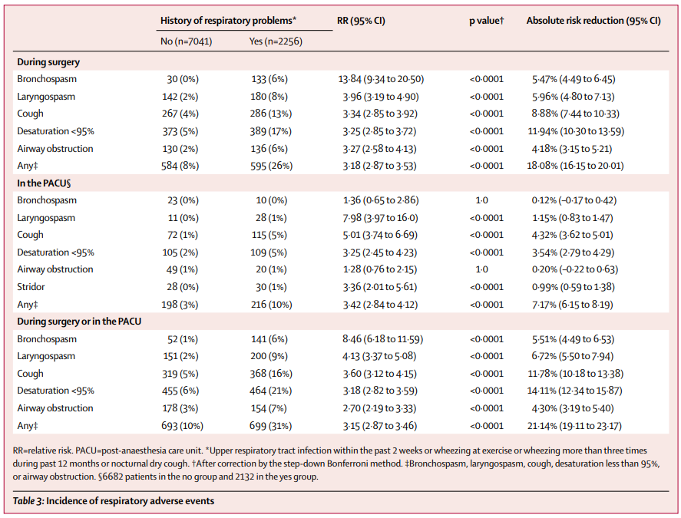
RAPPELS GENERAUX
AIRWAY
↗ réactivité des voies aériennes = ↗ laryngospasme et vasospasme
↗ réactivité VA en cas d’infection récente, de TVO (importance VPA / BDCA)
Svon Ungern-Sternberg et al, Lancet 2010

Slide 5
L’INDUCTION EN ANESTHESIE PEDIATRIQUE
deux modes d’induction chez l’enfant…
INHALATOIRE
IV
AH = sévoflurane 6-8% (tolérance HD / respiratoire)
propofol (> 1 mois) jusqu’à 8 mg/kg, kétamine 2-3 mg/kg, étomidate 0,2 – 0,3 mg/kg (> 2 ans) ;
sufentanil 0,2 µg/kg, alfentanil 10-20 µg/kg, rémifentanil 1-3 µg/kg
+/- VSAI
inhibition corticale / sous-corticale (stades de Guédel)
pose VVP sous AG
seule possible pour ISR (célocurine 1-2 mg/kg)
seule possible si CI halogénés (FDR HTM)
…souvent complétée par hypnotique morphinique IV (co-induction)

Slide 6
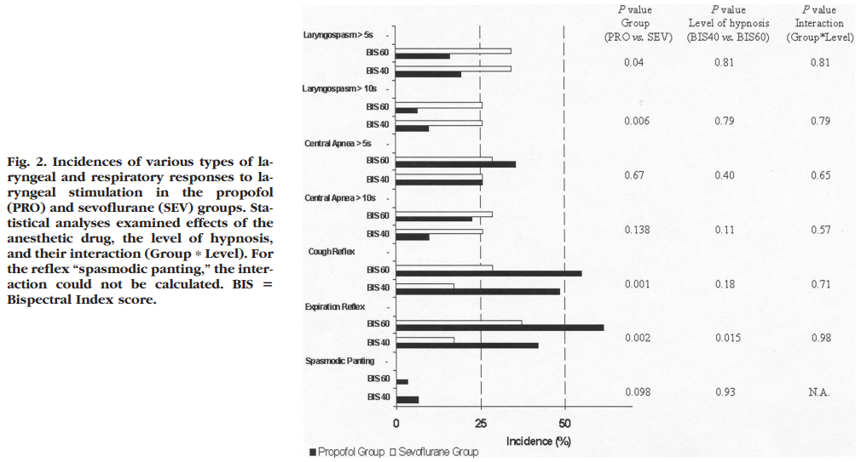
L’INDUCTION EN ANESTHESIE PEDIATRIQUE
RCT 70 patients 2-6 ans, sévoflurane 8% + N2O vs. propofol 3 mg/kg + N2O
↘ réactivité VAS avec propofol
↘ réactivité bronchique avec sévoflurane
Oberer C et al, Anesthesiology 2005

Slide 7
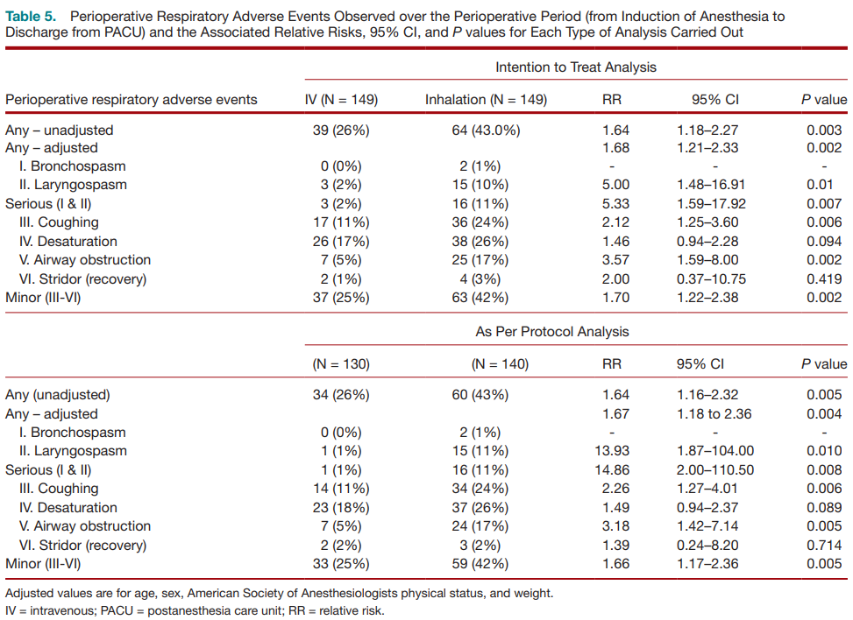
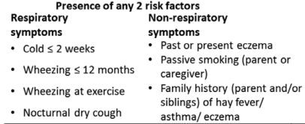
L’INDUCTION EN ANESTHESIE PEDIATRIQUE
RCT 300 patients 0-8 ans avec ≥ 2 FDR respiratoires, sévoflurane 8% / N2O vs. propofol 3-5 mg/kg
significativement plus de complications respiratoires dans le groupe inhalé
Ramgolam A et al, Anesthesiology 2018

Slide 8
L’INDUCTION EN ANESTHESIE PEDIATRIQUE
Thomas M et al, Paediatr Anaesth. 2018

Slide 9
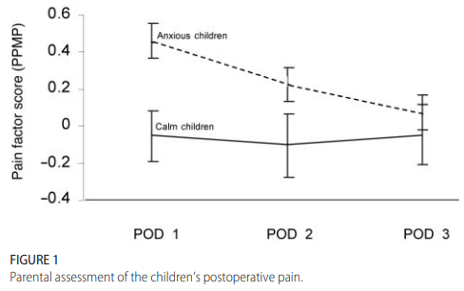
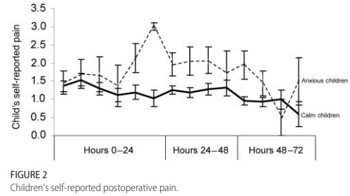
FAUT-IL PREMEDIQUER ?
association anxiété pré-opératoire / douleur post-opératoire ? (241 patients 5 – 12 ans)
rôle controversé des propriétés amnésiantes du midazolam
peu d’intérêt de la prémédication pour la stabilité hémodynamique à l’induction avec les agents anesthésiques actuels
probablement pas d’intérêt à une anxiolyse médicamenteuse systématique
CI : SAOS
Rosenbaum A et al, Paediatr Anaesth 2009
Kain ZN et al, Pediatrics 2006

Slide 10
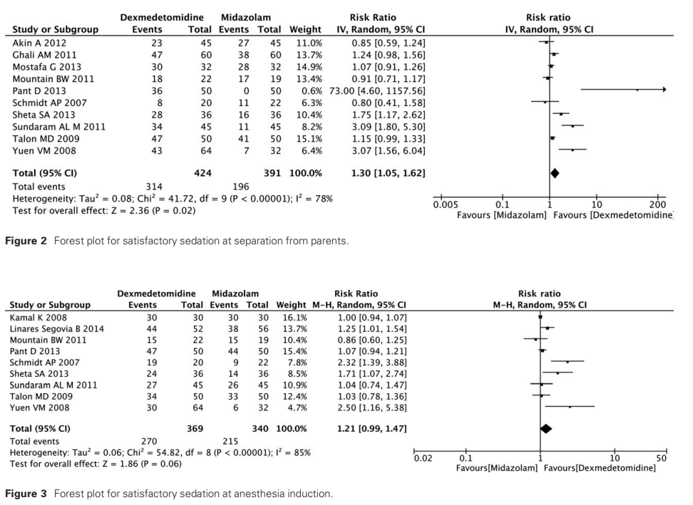
FAUT-IL PREMEDIQUER ?
méta-analyse de 13 RCT dexmedetomidine vs. midazolam
préférer les alpha-2 agonistes aux benzodiazépines ?
supériorité dexdor 1 à 4 µg/kg vs. midazolam 0,2 à 0,5 mg/kg sur séparation parentale, agitation post-opératoire, signal sur sédation à l’induction et consommation antalgique
résultats similaires avec comparaison clonidine 2 à 5 µg/kg vs. midazolam 0,2 à 0,5 mg/kg (+ meilleure prévention NVPO)
Pasin L et al, Paediatr Anaesth 2015

Slide 11
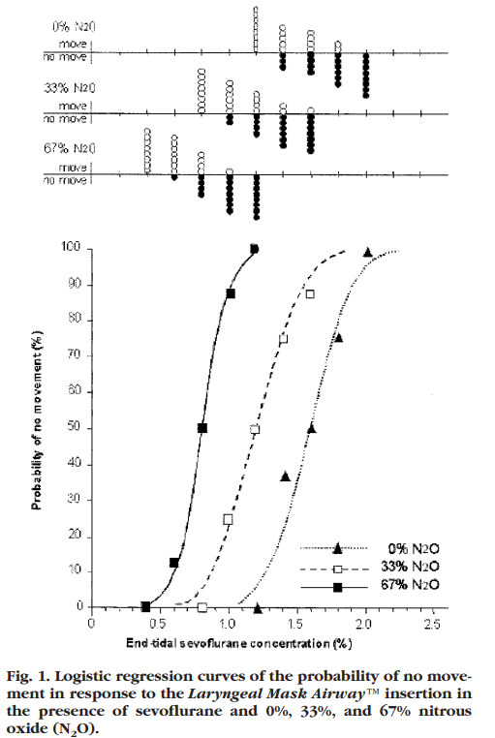
FAUT-IL CONTINUER A UTILISER DU PROTOXYDE D’AZOTE ?
effet analgésique et sédatif par stimulation des récepteurs NMDA, GABA, α2
grande diffusibilité : effet « deuxième gaz » augmentant la concentration alvéolaire des AH (diminution de la MAC)
Buhre W et al, Br J Anaesth 2019
Kihara S et al, Anesthesiology 2003

Slide 12
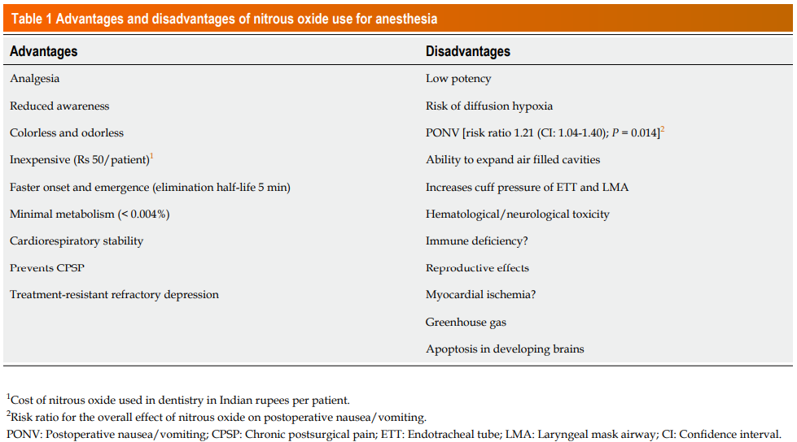
FAUT-IL CONTINUER A UTILISER DU PROTOXYDE D’AZOTE ?
Gupta N et al, World J Clin Pediatr 2022
Notes:
prévention de la douleur chronique (ENIGMA II trial) : signal à une semaine, non maintenu à 12 mois

Slide 13
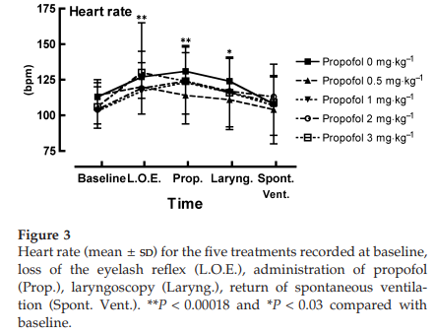
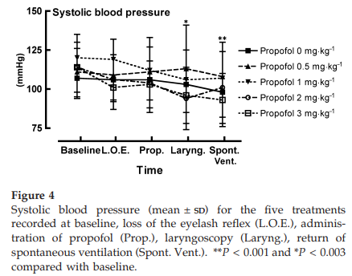
PEUT-ON OUVRIR LA CUVE DE SEVOFLURANE A FOND ?
tolérance hémodynamique :
action parasympathicomimétique vasodilatatrice + action sympathicomimétique inotrope positive = limitation de la chute de PA
coinduction = risque hypoTA
essai 60 patients 2-8 ans induits par sévoflurane 8% + N2O +/- propofol
Lerman J et al. Pediatr Anesth 2009

Slide 14
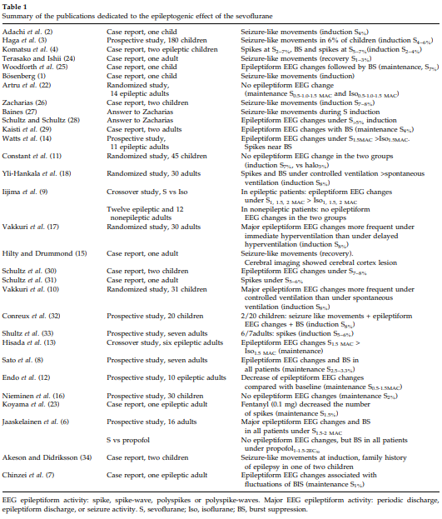
PEUT-ON OUVRIR LA CUVE DE SEVOFLURANE A FOND ?
tolérance neurologique :
activité épileptogène EEG chez 0 à 100% des inductions inhalatoires en sévoflurane 8%...
aucune séquelle neurologique rapportée
« principe de précaution de maintenir une FeSev < 6% »
(intérêt de la co-induction)
induction par palliers (2-4-6%...) en l’absence de N2O ?
Constant I et al, Paediatr Anaesth. 2005
Jaaskelainen SK et al, Neurology 2003
Sato K et al, J Neurosurg Anesthesiol 2002
Iijima T et al, Anesth Analg 2000
Notes:
propriété pro-épileptogène du sévoflurane par stimulation du R NMDA ?

Slide 15
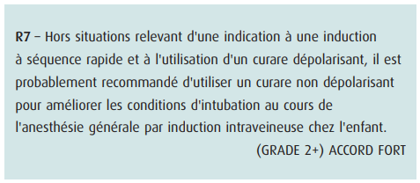
FAUT-IL UTILISER UN CURARE POUR L’INTUBATION ORO-TRACHEALE ?
…mais 92% d’IOT pédiatrique sans curare après induction inhalatoire en France
Dadure C et al. Management of the child's airway under anaesthesia : The French guidelines. Anaesth Crit Care Pain Med. 2019

Slide 16
FAUT-IL UTILISER UN CURARE POUR L’INTUBATION ORO-TRACHEALE ?
essai 153 patients 1-8 ans induits par sévoflurane 8% + N2O
absence d’apnée = FDR majeur d’échec d’IOT
Politis GD et al. Anesth Analg. 2002

Slide 17
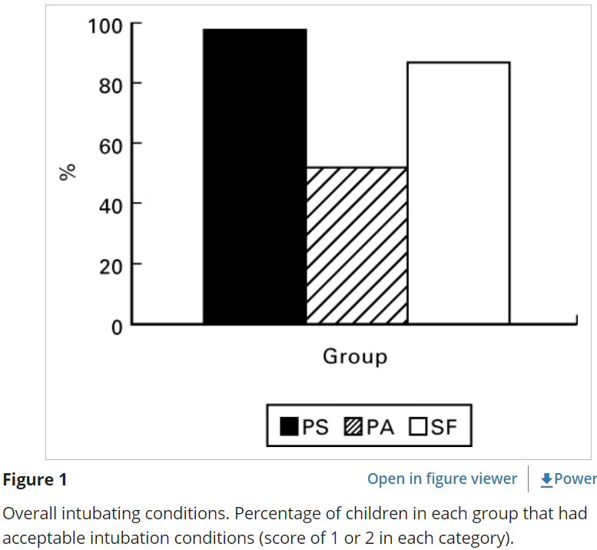
FAUT-IL UTILISER UN CURARE POUR L’INTUBATION ORO-TRACHEALE ?
RCT 120 patients : propofol 3 mg/kg + célocurine 1 mg/kg vs. propofol 3 mg/kg + alfentanil 10 µg/kg vs. sévolfurane 8% / N2O + propofol 3 mg/kg
étude « référence » qui validait le principe de co-induction sévoflurane / propofol pour une IOT sans curare
NS PS vs. SF, S PA vs. PS ou SF
Blair JM et al, Anaesthesia 2001

Slide 18
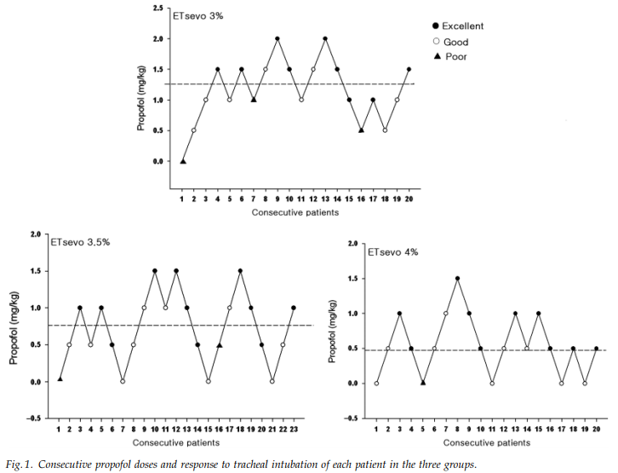
FAUT-IL UTILISER UN CURARE POUR L’INTUBATION ORO-TRACHEALE ?
RCT 73 patients 0,5 – 5 ans : propofol 0 à 2 mg/kg selon 3 groupes de FeSev 3%, 3,5% ou 4%
conditions d’intubations jugées excellentes pour des FeSev 3-4% avec propofol 1,5 à 2 mg/kg
Jo Y Y, Acta Anaesthesiol Scand 2011

Slide 19
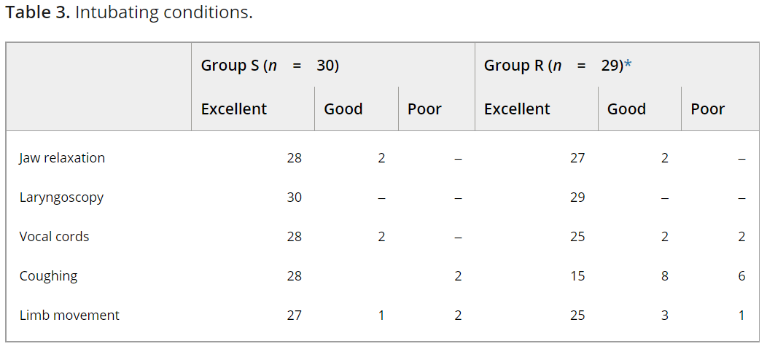
FAUT-IL UTILISER UN CURARE POUR L’INTUBATION ORO-TRACHEALE ?
RCT 60 patients (propofol 4 mg/kg) : célocurine 1 mg/kg vs. rémifentanil 1,25 µg/kg
S sur CJP « excellentes / bonnes conditions d’intubation »
Morgan JM et al, Anaesthesia 2007

Slide 20
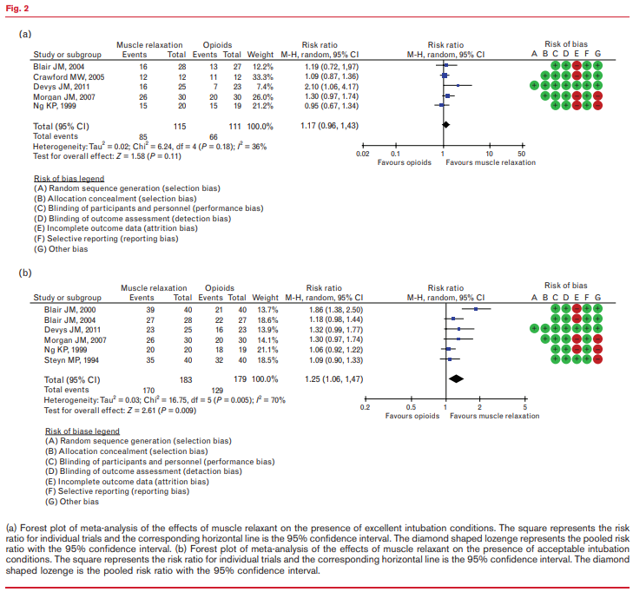
FAUT-IL UTILISER UN CURARE POUR L’INTUBATION ORO-TRACHEALE ?
méta-analyse de 7 RCT sur IOT avec curare vs. morphinique
NS sur CJP « excellentes conditions d’IOT »
utilisation de célocurine et de rocuronium, différences d’âge (jusqu’à 16 ans)…
Julien-Marsollier et al, Eur J Anaesthesiol 2017

Slide 21
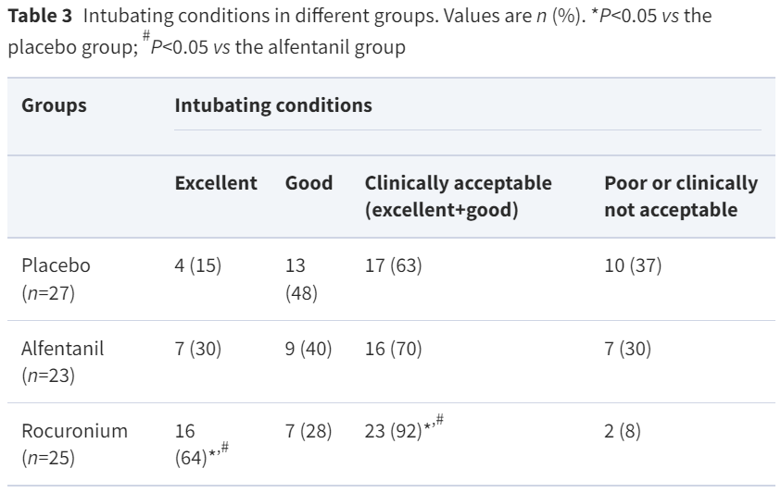
FAUT-IL UTILISER UN CURARE POUR L’INTUBATION ORO-TRACHEALE ?
RCT 75 patients 1 – 24 mois (sévoflurane 8%) : placebo vs. alfentanil 20 µg/kg vs. rocuronium 0,3 mg/kg
S sur CJP conditions d’IOT
S sur safety évènements respiratoires
Devys JM et al, Br J Anaesth 2011

Slide 22
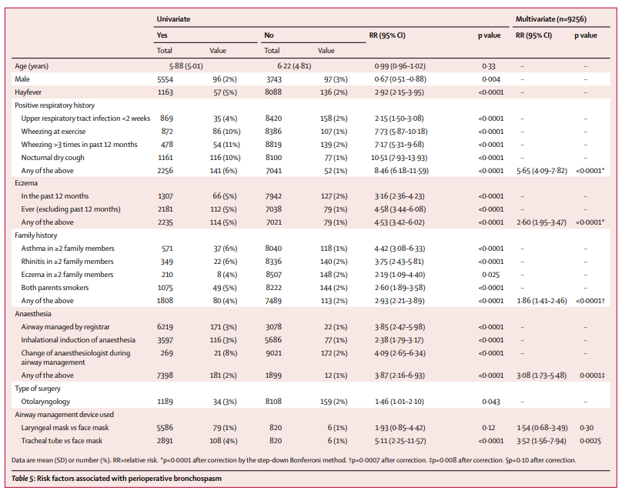
FAUT-IL UNE VVP POUR TOUS LES ACTES SOUS AG ?
Svon Ungern-Sternberg et al, Lancet 2010

Slide 23
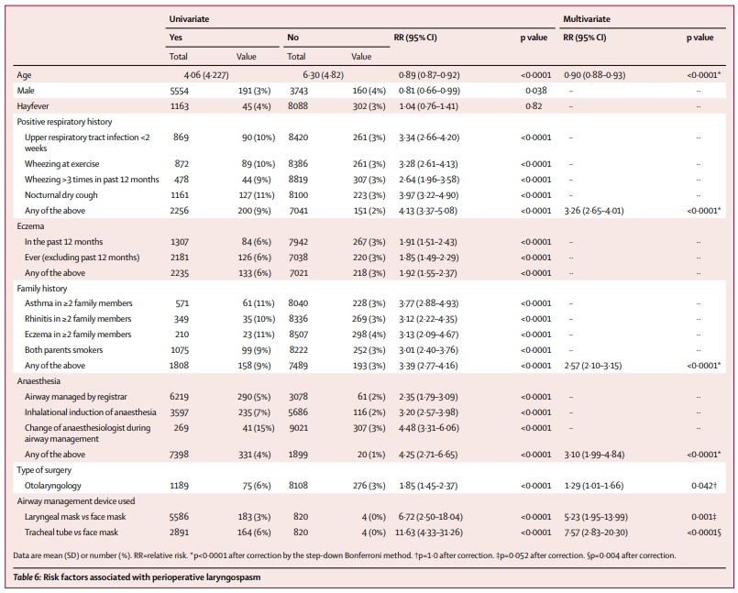
FAUT-IL UNE VVP POUR TOUS LES ACTES SOUS AG ?
Svon Ungern-Sternberg et al, Lancet 2010

Slide 24
EN CONCLUSION…
jeûne liquides clairs : 1 heure ?
pas de prémédication systématique, si besoin préférer alpha-2 agonistes ?
si FDR respiratoire non modifiable : préférer induction IV ?
en chirurgie réglée, préférer la co-induction sévolfurane / propofol ?
N2O ok pour analgésie procédurale, futile pour induction inhalatoire (incrémentation progressive du Se) ?
RFE curare semblant peu pertinente ?
VVP pour tout le monde ?

